Slide 1
МАУ ДО ЦТ имени Д. Шервашидзе г. Лабинска
Развитие наставничества в системе дополнительного образования. Формирования позитивной динамики по риску – «Недостаточная предметная и методическая компетентность учителей».
Заместитель директора по учебной работе Бостанова Л. В.

Slide 2
ФОРМЫ НАСТАВНИЧЕСВТА в МАУ ДО ЦТ имени Д. Шервашидзе г. Лабинска
Форма наставничества | Количество наставляемых | Количество наставников
«Ученик-ученик» | 250 | 15
«Работодатель – ученик» | 230 | 12
«Учитель – учитель» | 7 | 5
ВСЕГО | 287 | 32

Slide 3
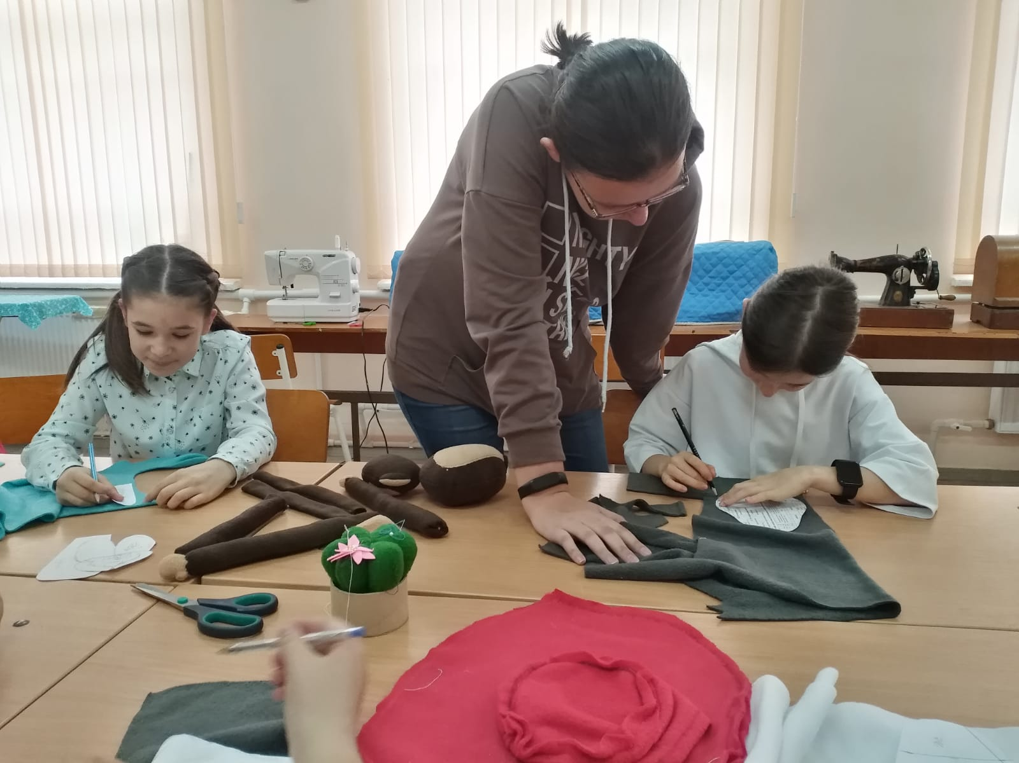
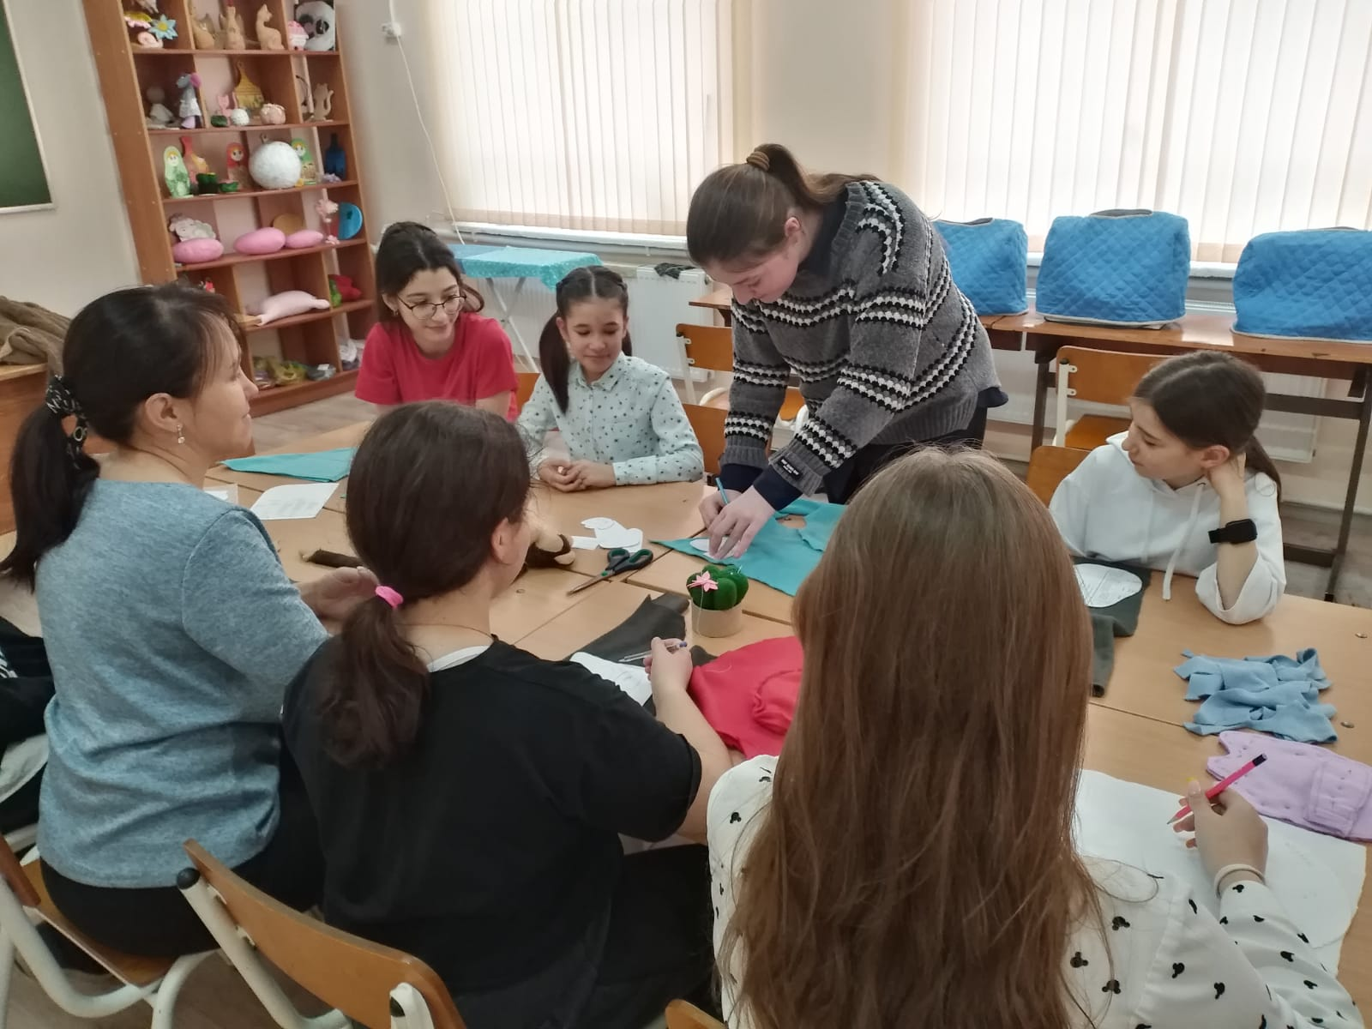
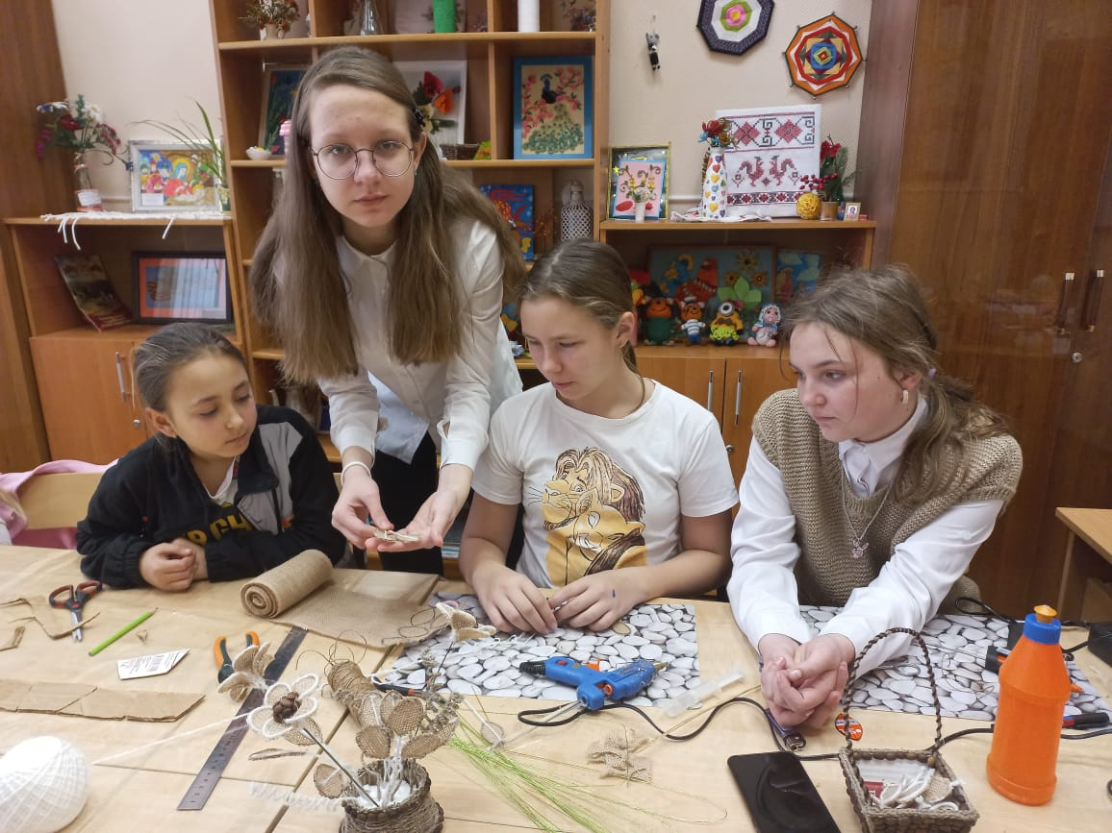
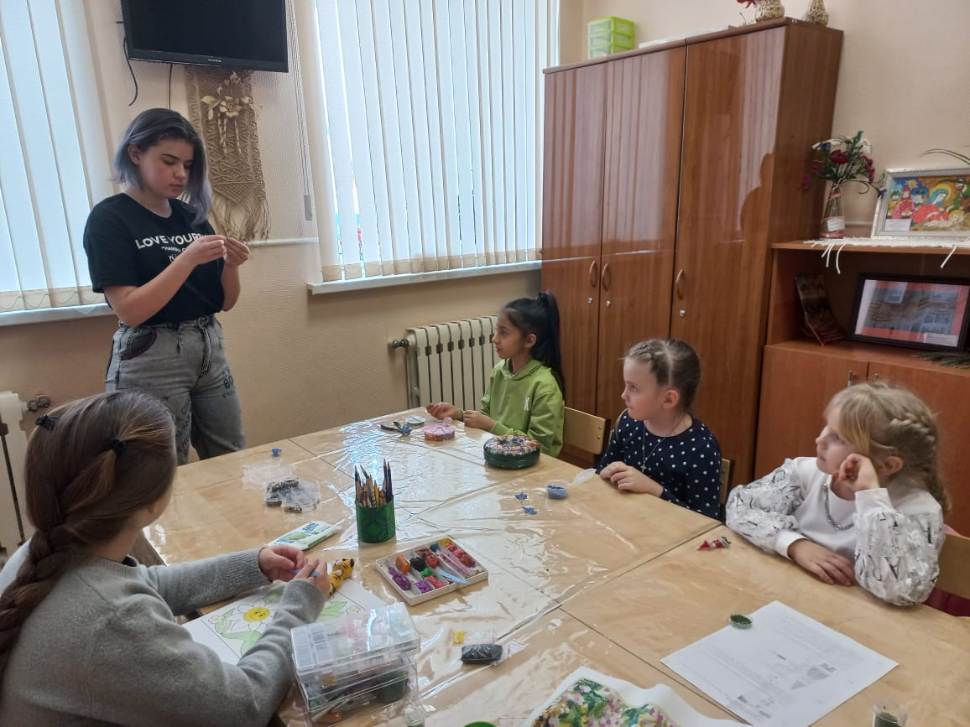
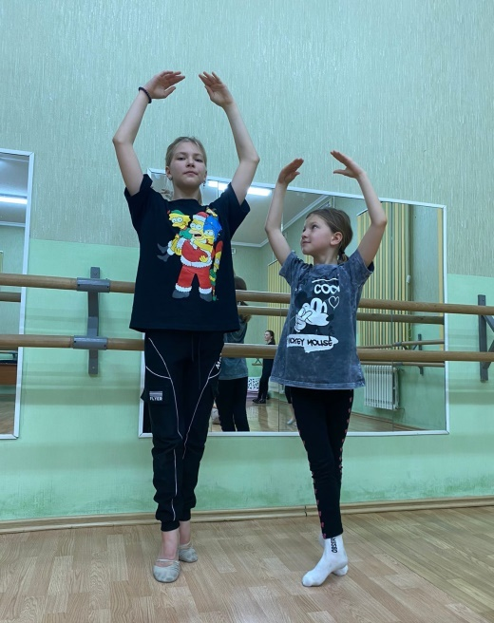

Slide 4
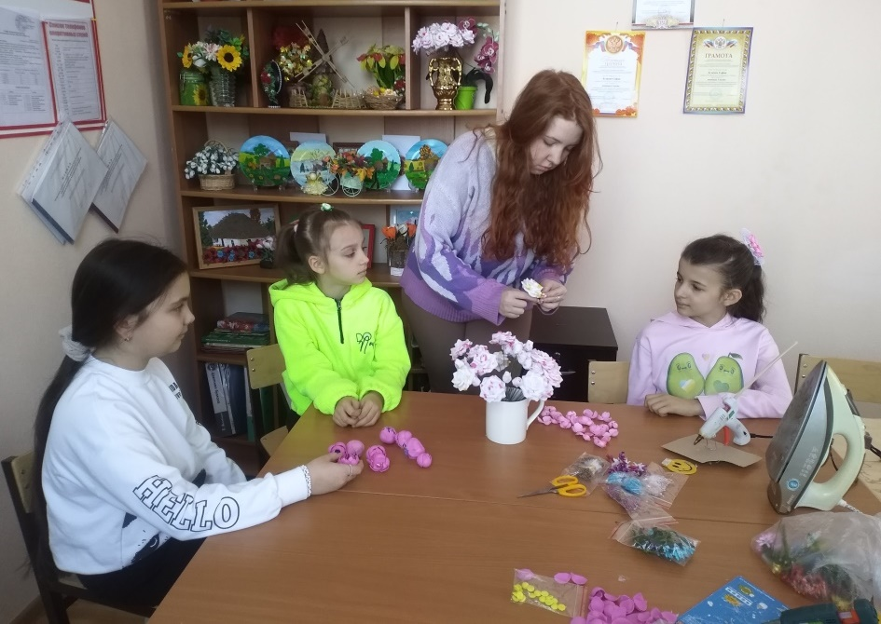
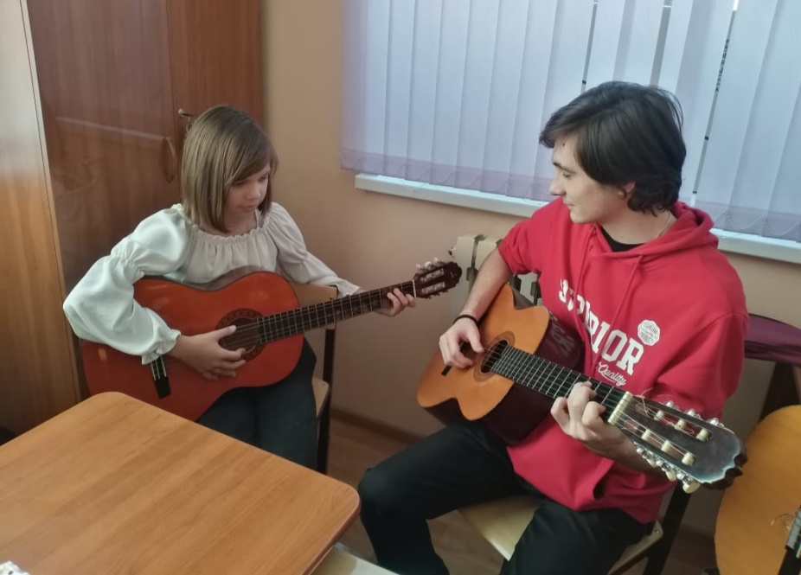
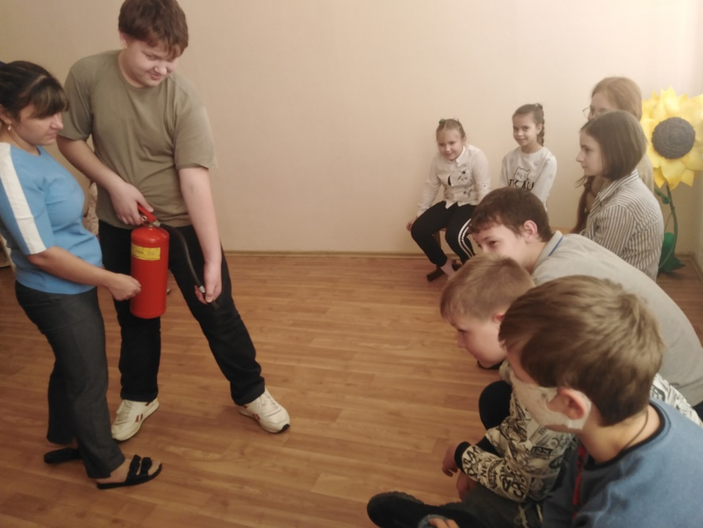
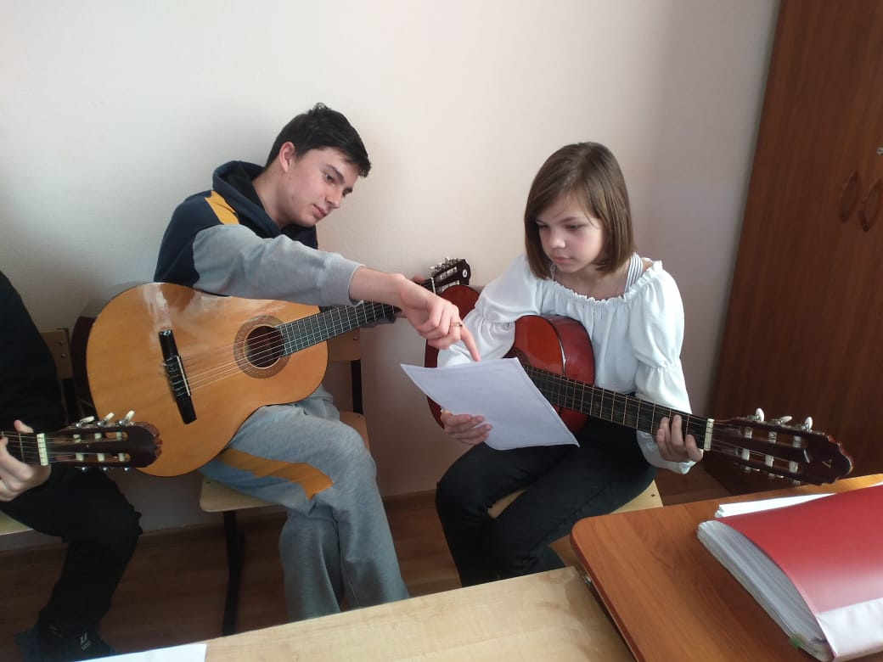
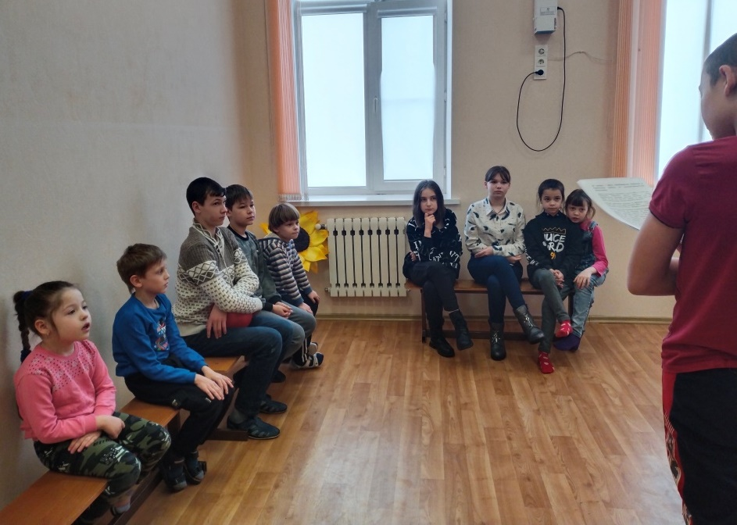
Ученик-ученик (учащийся, студент - ребёнок)

Slide 5
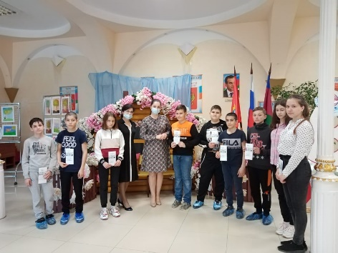
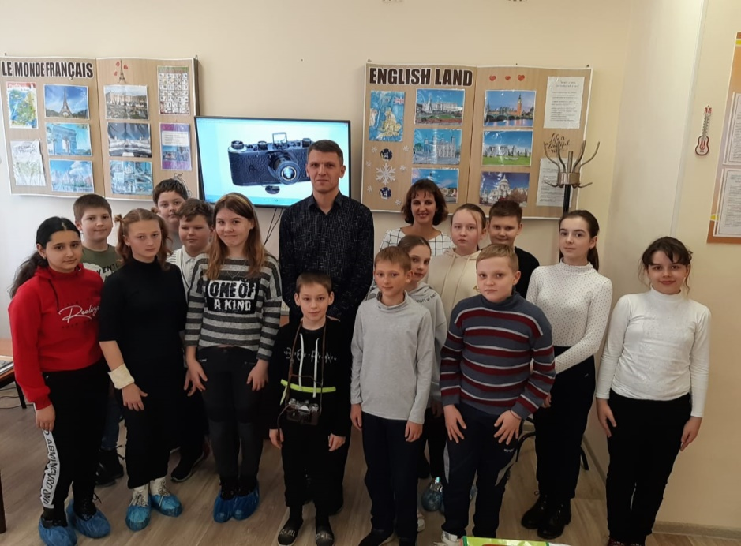
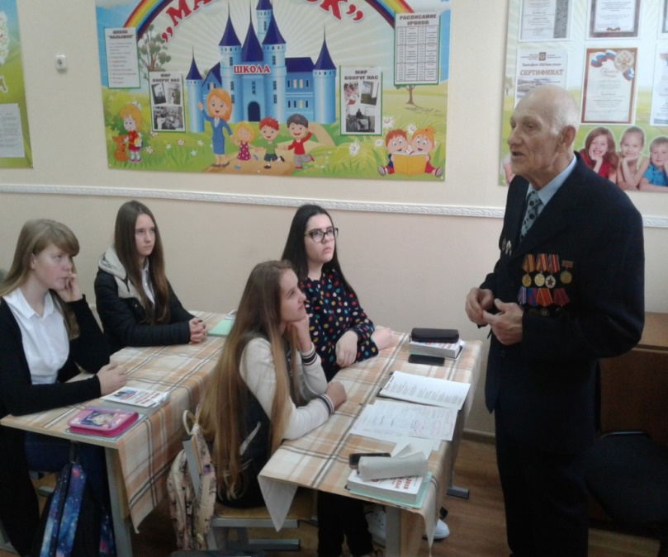
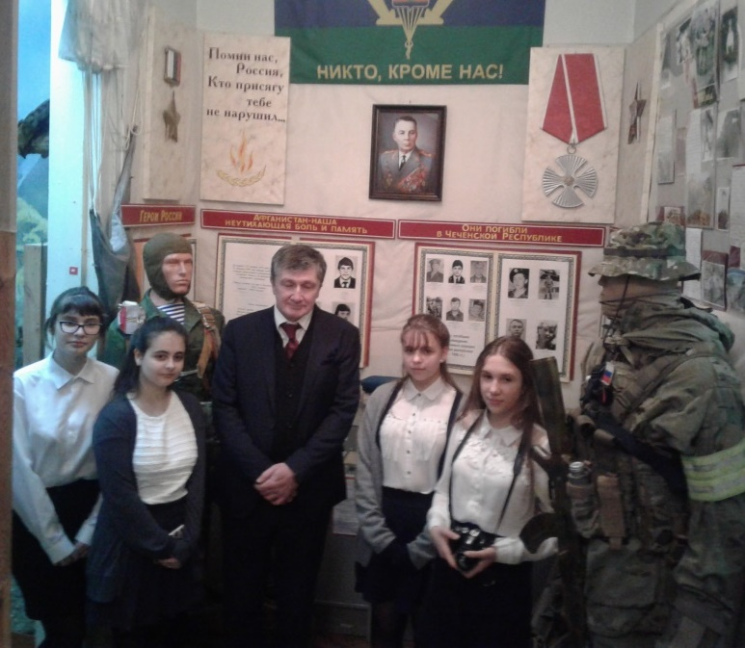
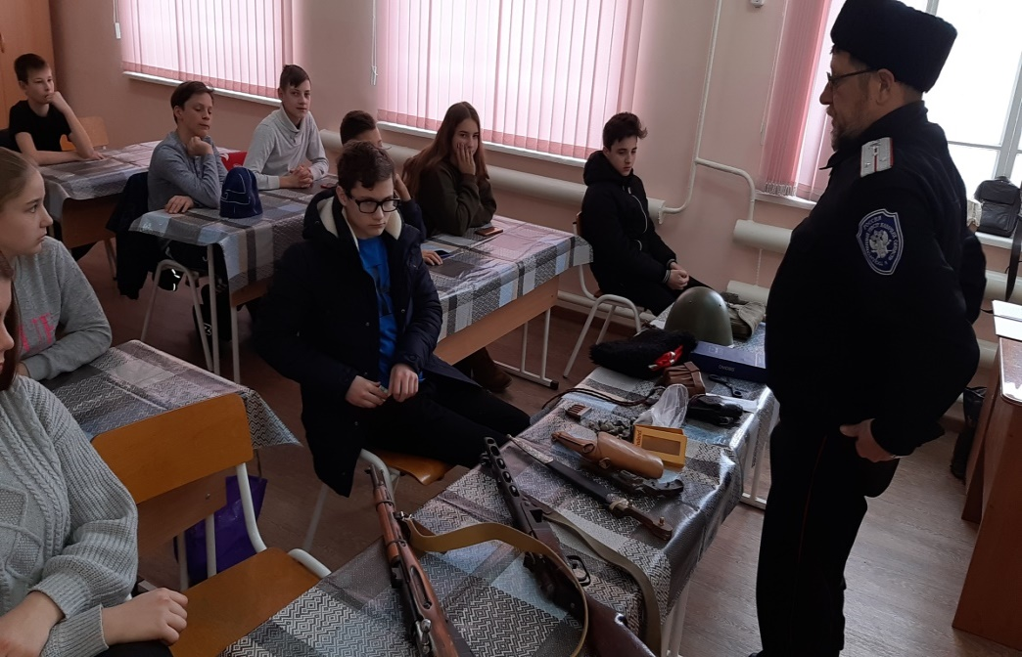
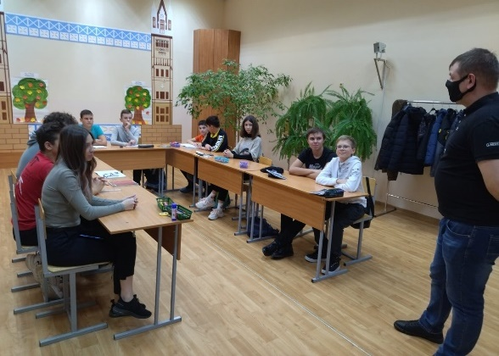
Руководитель-ученик (взрослый-ребёнок)

Slide 6
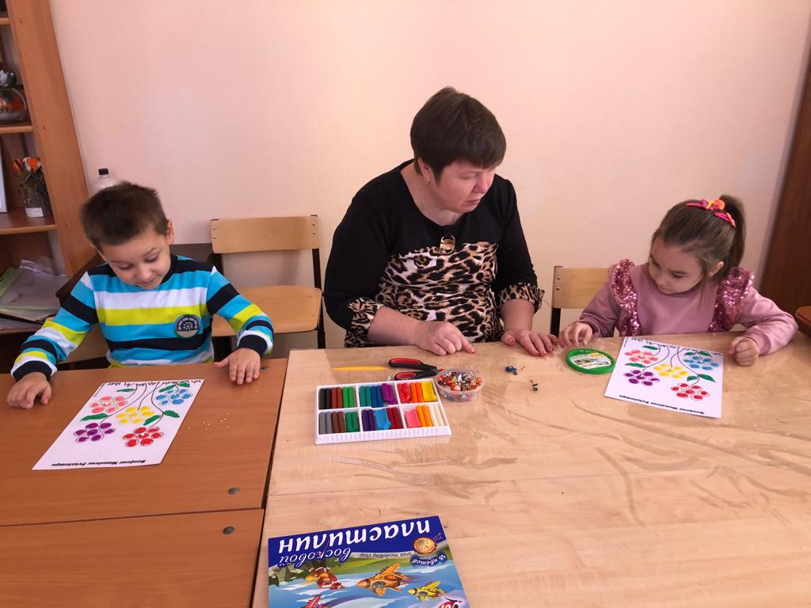
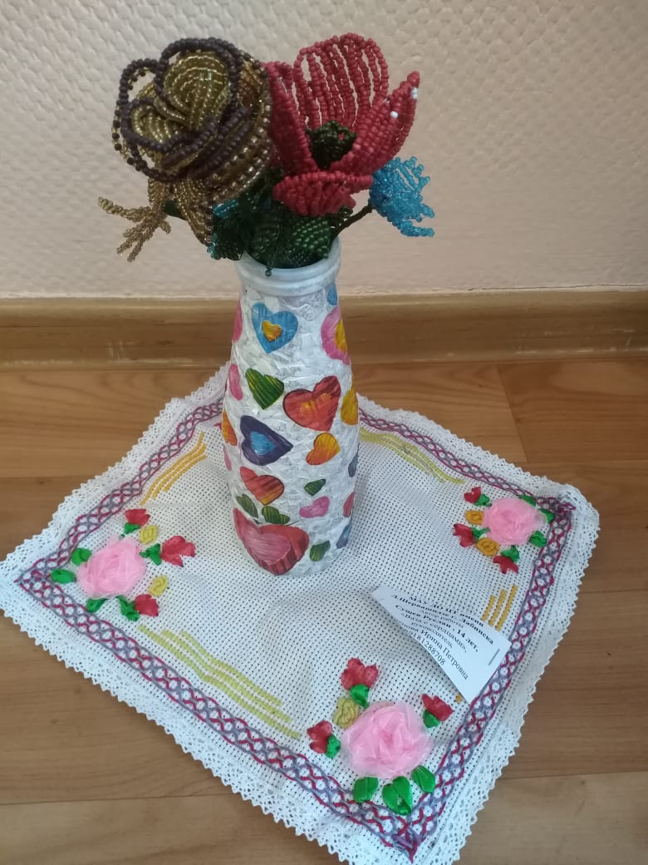
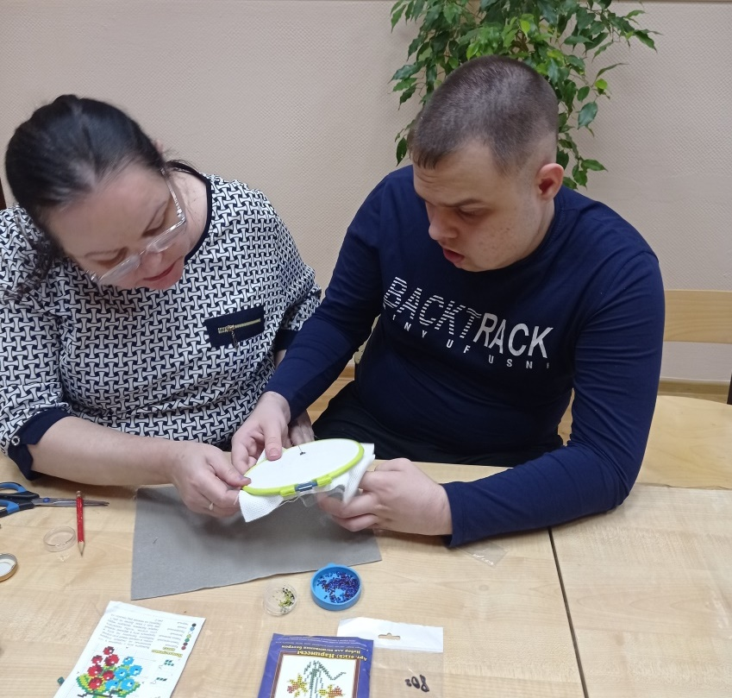
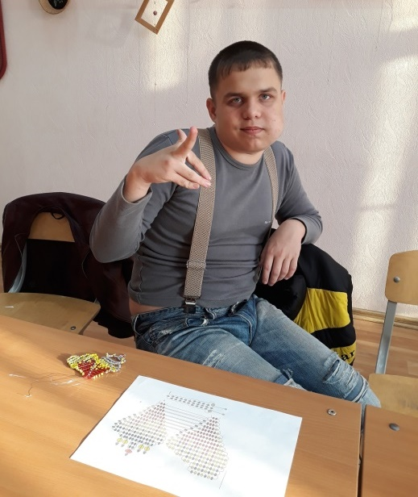
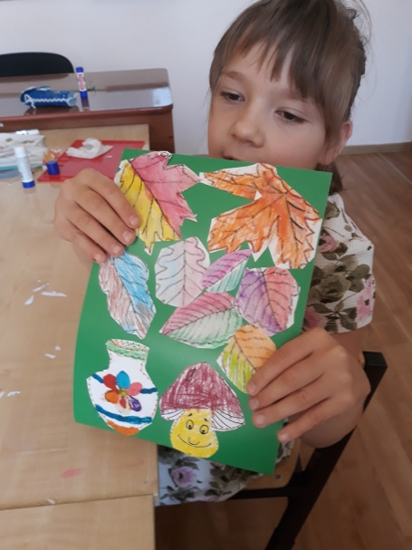
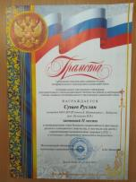
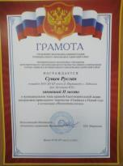
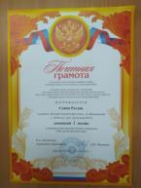
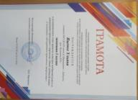
Наставничество с детьми-инвалидами с детьми с ОВЗ

Slide 7
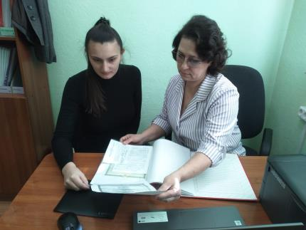
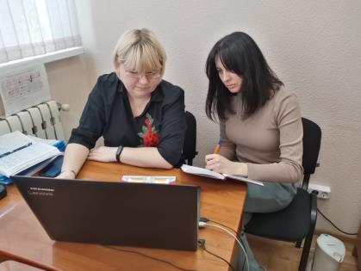
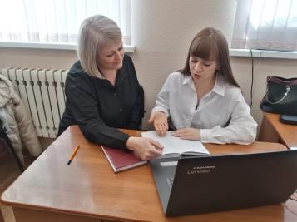
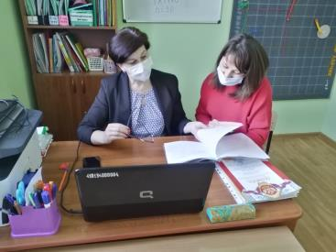
Учитель-учитель

Slide 8
Контактная информация
Бостанова Людмила Владимировна, заместитель директора по учебной работе МАУ ДО ЦТ имени Д. Шервашидзе г. Лабинска
Email: cdtlabinsk@mail.ru
Тел.: 8(86169) 3-11-18
Сайт ЦТ: http://www.cdt-labinsk.ru

